Slide 1
Выпуклая аппликация
из бумажных полос
Подготовлен учителем начальных классов МБОУ «Малошильнинская СОШ» Сальниковой Е.П.

Slide 2
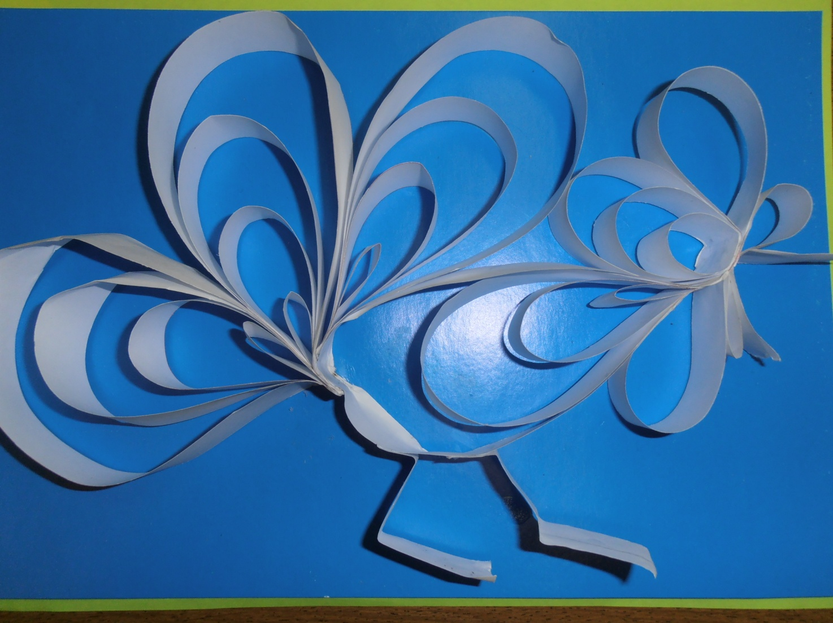
Выпуклая аппликация из бумажных полос: Петушок

Slide 3
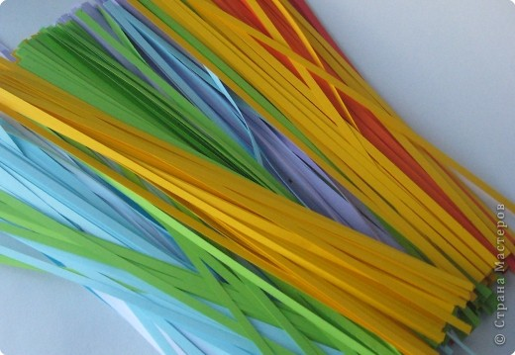
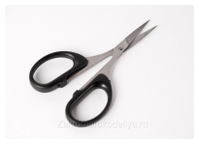
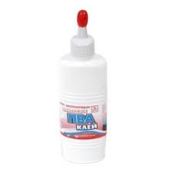
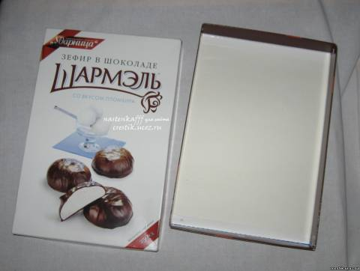
Материалы и инструменты:
1. Полоски бумаги
шириной 2 см
2. Ножницы
3. Клей
4. Коробка из-под конфет

Slide 4
Техника безопасности
Храните ножницы в определённом месте.
Кладите их сомкнутыми острыми концами от себя.
Передавайте ножницы друг другу кольцами вперёд.

Slide 5
Основные элементы
Несимметричное сердечко с загибом
Капля
Кольцо

Slide 6
В качестве основы можно взять коробку от конфет. Для полосок приготовить листы писчей бумаги. По длине листа начертить и нарезать полоски шириной 2 см (лучше, если сторона полоски будет равна глубине коробки).

Slide 7
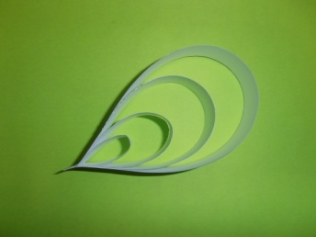
Технологическая карта
№ | Описание операции | Результат
1 | Туловище петушка: готовим полоски - 1, ¾, ½, ¼ длины и склеиваем их в виде капли
2 | Хвост: изготавливается аналогично туловищу (3 элемента в виде капли)
3 | Голова: готовим полоски ½ ,3/8, ¼ длины и склеиваем в виде кольца
4 | Гребень: готовим 2 полоски по ½ длины исходной полосы и склеиваем в виде несимметричного сердечка с загибом
5 | Борода: изготавливается аналогично гребешку

Slide 8
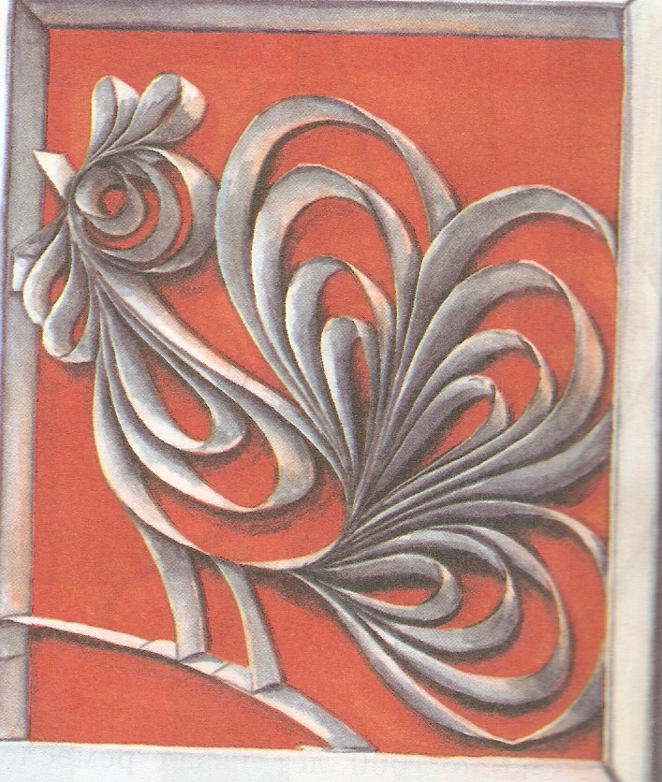
6 | Ноги: готовим 2 полоски по1/4 длины исходной полосы и сгибаем их пополам
7 | Склеим фигурку, как на рисунке и вклеим её внутрь коробки из под конфет.

Slide 9
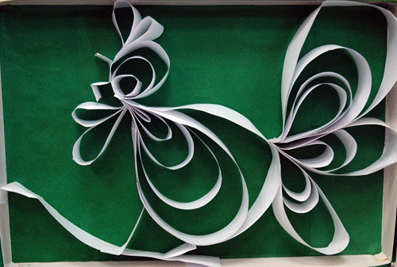
Пусть наша весёлая полоска принесёт вам и вашим детям радость и вдохновение

Slide 10
Спасибо за внимание

